Slide 1
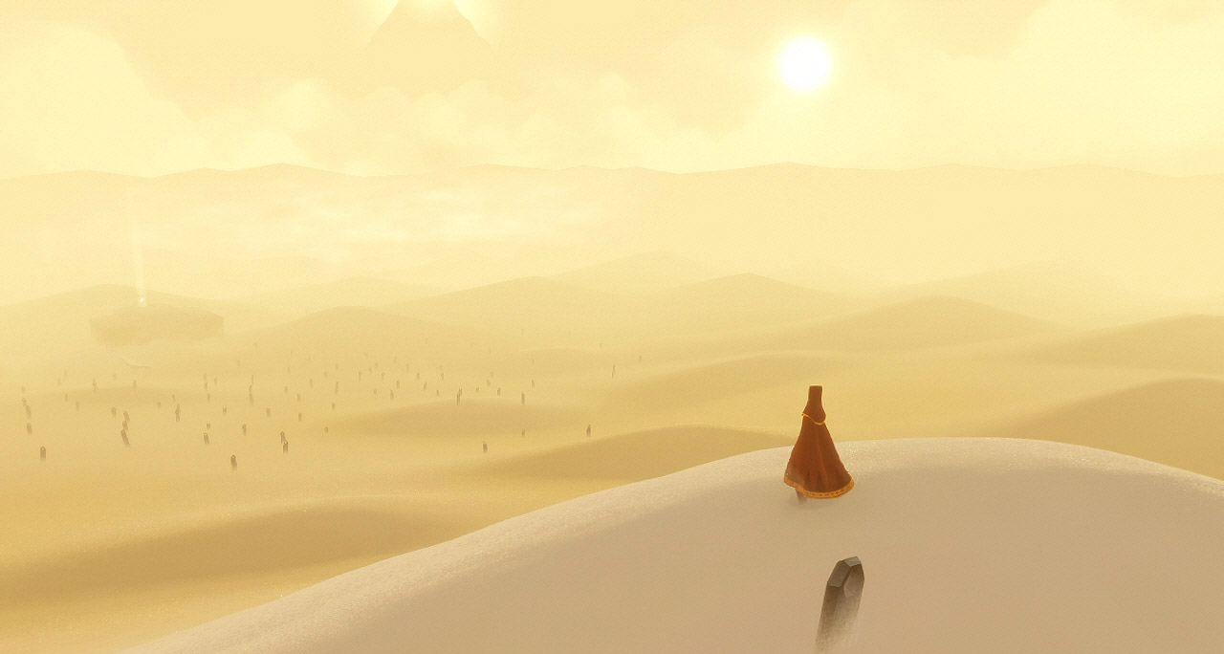
교수님 확인란
TITLE
졸업작품 기획서
게임공학과 2013180042 최우석
게임공학과 2015182044 하정연
게임공학과 2015182045 홍혜령

Slide 2
TITLE
1. 게임 컨셉
지금까지 ‘레이드’라는 개념은 무조건 ‘컴퓨터’가 다루는 보스를 여러 명의 플레이어가 잡는 것이었다.
‘보스를 플레이어가 조종하게 하면 어떨까?’
플레이어가 조종하는 막강한 보스에게서
팀플레이로 대항하는 서바이벌 액션 게임!
일반 플레이어는..
맵에서 아이템을 장착하고 거대한 보스에 대비하자!
여러 특성을 가진 다양한 캐릭터가 존재!
정면대결은 힘들다! 장치를 가동시켜 보스를 처치하자!
보스 플레이어는..
빠르게 일반 플레이어를 처치하며 숫자를 줄여나가자!
장치를 가동시키지 못하게 하자!

Slide 3
TITLE
2. 연구 목적
베이스가 되었던 게임 “Dead By Daylight (Behaviour Digital)”
- CVA 2016 에서 ‘유저가 뽑은 최고의 캐나다 게임’에 선정
- 플레이어가 살인마역할을 하고 다른 플레이어를 쫓는 공포게임
하지만 플레이어의 행동에 너무 제약이 따르고, 게임 특유의 공포분위기로 인해 접근성이 어렵다는 문제가 존재
하지만 게임이 꼭 무서워야 할까?
→ 캐쥬얼한 분위기와 플레이어도 공격이 가능 하게끔 하여 기존 게임의 안티테재를 제시 + 최근 인기 게임의 필수 요소인 ‘생존’에 ‘협력’을 추가
= 캐쥬얼 하면서 복잡하지 않은 협력 생존 게임

Slide 4
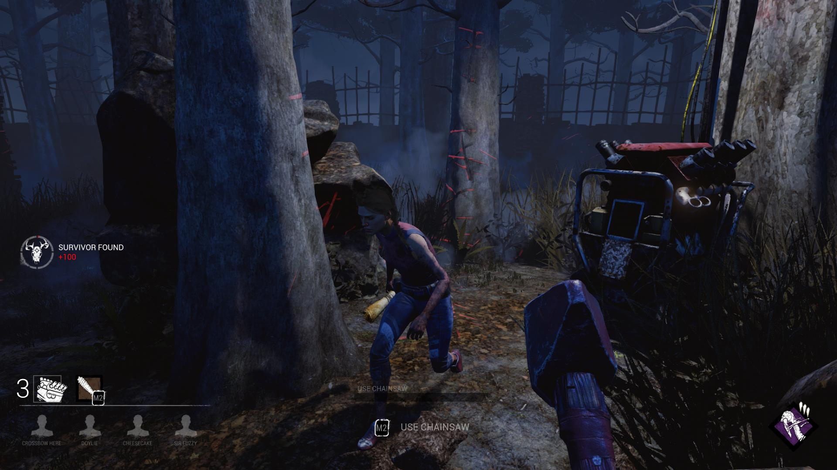
TITLE
3. 타 게임과의 비교
‘Dead by Deadlight’ 에서의 기존 플레이 방식을 따왔지만 다른점으로는,
공포스러운 분위기를 캐쥬얼 하게 바꾼다
보스플레이어만 공격 하는 것이 아닌 일반플레이어도 공격이 가능하게 한다
일반플레이어는 파밍을 통해 능력치를 끌어올리게 한다

Slide 5

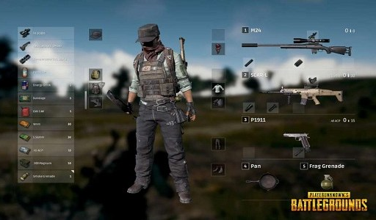
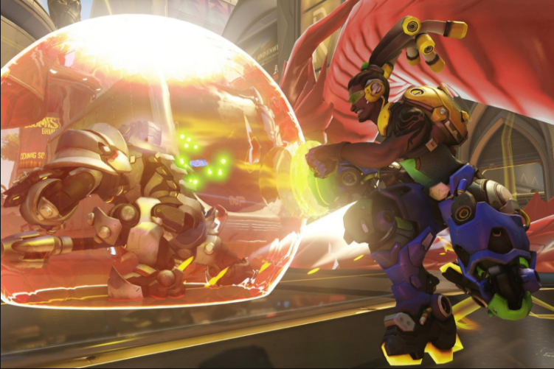
TITLE
3. 타 게임과의 비교
즉, ‘Dead by Deadlight’ 에서의
기존 플레이 방식을 따르며
‘Battleground’의 파밍 요소를 접목 시켜
‘Overwatch’같은 캐쥬얼한 그래픽의 게임을 만드는것이 목적

Slide 6
TITLE
4. 개발 환경
플랫폼: Windows PC
게임 엔진: Unity3D
통신 프로토콜: TCP/IP
DB: MySQL
그래픽: 3DMax, Zbrush, Substance Painter
형상 관리: Git

Slide 7
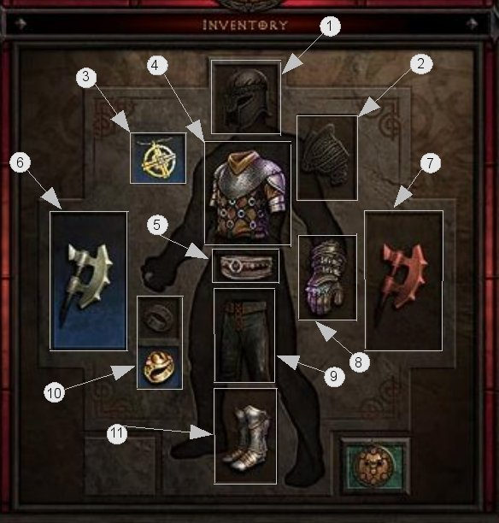
TITLE
5. 기술적 기능
- Unity3D엔진을 활용한 게임 개발
MySQL 서버 구축을 통한 랭킹과 로그인 구현
캐쥬얼한 그래픽 컨셉의 모델링, 애니메이션 제작
TCP를 이용한 패킷 구현 및 통신을 통한
아이템 파밍, 장착, 확인 등의 플레이 요소 구현
게임 컨트롤러 지원
장비 창을 통한 아이템 확인

Slide 8
TITLE
6. 중점 연구 분야
서버
Aaa
클라이언트
Aaa
그래픽
Zbrush를 통한 베이스 모델링 제작
리토폴로지 이후 3d Max로 UV언랩
Substance Painter를 이용한 UV제작
3d Max를 통한 애니메이션 제작

Slide 9
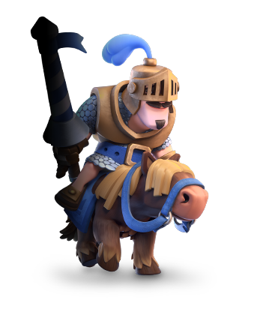
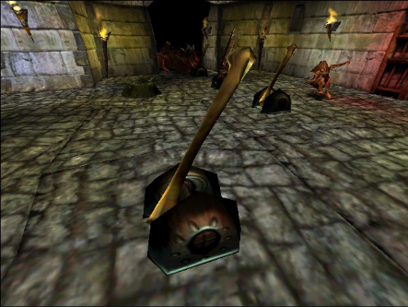
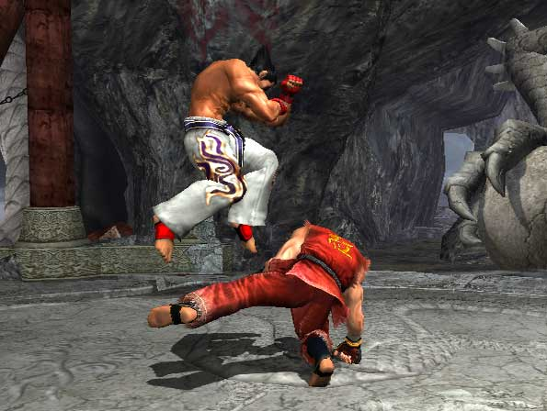
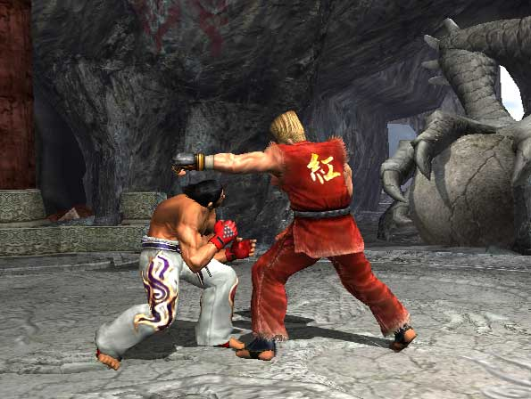
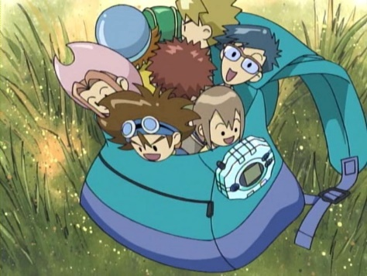
TITLE
7. 게임 플레이
일반 플레이어
1) 3인칭 시점으로 게임 진행
2) 보스의 체력을 깎는 장치를 가동시키면서 보스를 처치하면 승리
3) 상단, 하단 반격이 존재, 반격 후 딜레이가 있다.
- 반격이 성공한다면 공격이 가능하지만 반격에 실패할 시 반대로 큰 데미지를 받음
4) 맵 주변에 있는 함정을 가동 시킬 때마다 보스에게 큰 데미지 가능
주 공격 요인
5) 보스에게 당할 시 인형으로 변해 감옥에 갇히게 된다.
다른 플레이어가 총 2번 살려줄 수 있다

Slide 10
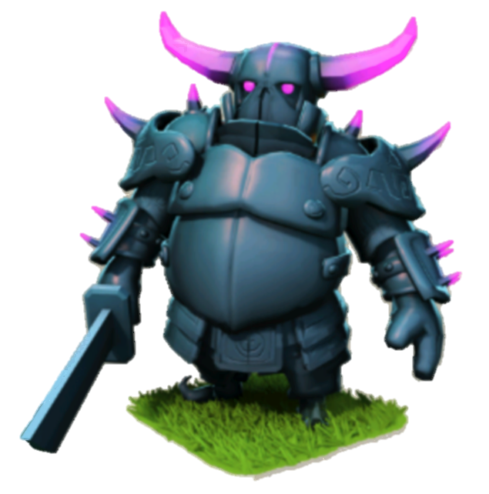
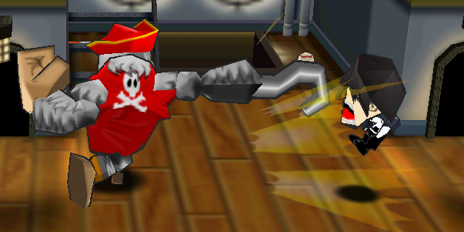
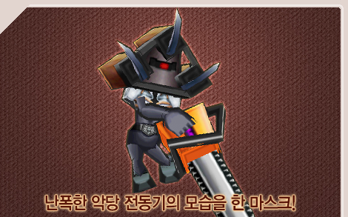
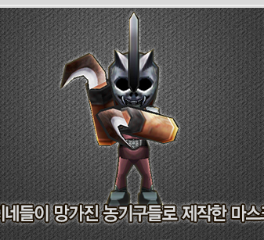
TITLE
7. 게임 플레이
보스 플레이어
1) 1인칭 시점으로 게임 진행
2) 일반 플레이어를 모두 처치하면 승리
3) 상단, 하단 공격이 존재
4) 상대방 공격 성공시 멀리 날아감
5) 톱, 칼, 도끼 등 다양한 아이템

Slide 11
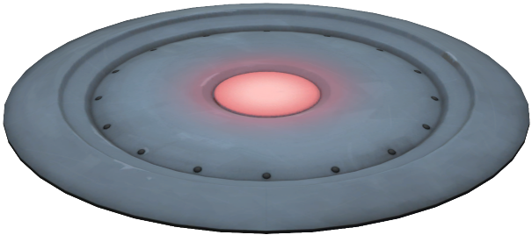

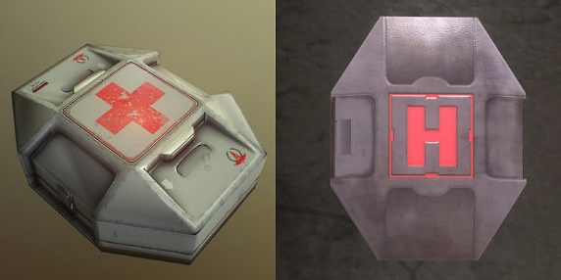
TITLE
7. 게임 플레이
맵 기능
1) 부활 지점
- 일반 플레이어들이 보스에게 당할때 갇히는 곳
맵에서 가장 잘보이는 곳에 한 곳만 존재
열쇠를 가진 플레이어가 부활 지점에 들어가면
플레이어들이 풀려난다
열쇠는 플레이어가 일정 수 이상 갇힐 시 맵에서
랜덤으로 리스폰
2) 회복 키트
맵 특정장소에 일정 시간 후
리스폰 되며 플레이어의 체력을 회복시켜준다

Slide 12
TITLE
8. 계획 일정
 | 1월 |  | 2월 | 3월 | 4월 | 5월 | 6월 | 7월 | 8월
최우석 | - 캐릭터 |  |  | - 맵 |  | 맵 장치 아이템 - 장애물 | - UI | - DB 구축 및 연동 | - 테스트 및 버그 수정
홍혜령 | - 캐릭터 동작 캐릭터 간 상호작용 | 추가 캐릭터 맵 기능 캐릭터 랜더링 |  | 캐릭터와 맵 상호작용 아이템 인게임 적용 | 아이템 파밍 장비 창 - 맵 랜더링 | 메뉴 및 설정 게임 종료 UI | 컨트롤러 DB 구축 및 연동
하정연 |  |  |  | - 서버 구축(6월까지)

Slide 13
the end

